Slide 1
Produit scalaire dans le plan

Slide 2
Plan
…
Pré requis : bases sur les vecteurs, chasles, norme

Slide 3
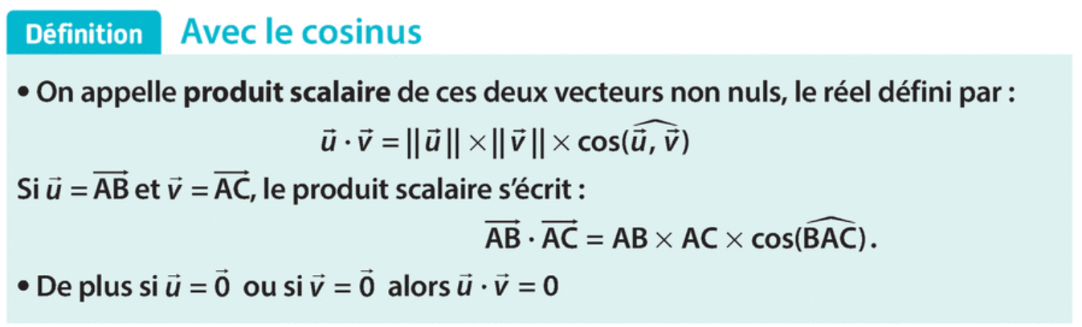
I/ Définitions
a) Définition trigonométrique

Slide 4
I/ a) Définition trigonométrique
Exo retrouver un angle a partir de pdt sclaire et normes.

Slide 5

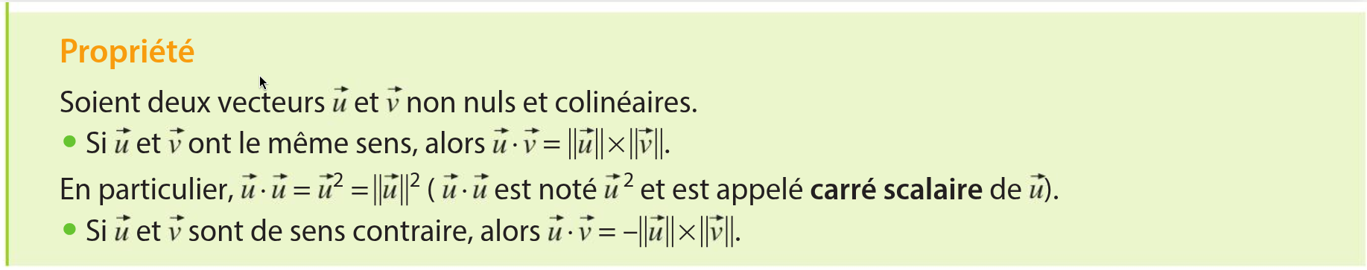
I/ a) Définition trigonométrique
Lien avec l’orthogonalité
Lien signe et sens.

Slide 6
I/ a) Définition trigonométrique
Physique : lien avec la notion de ...

Slide 7
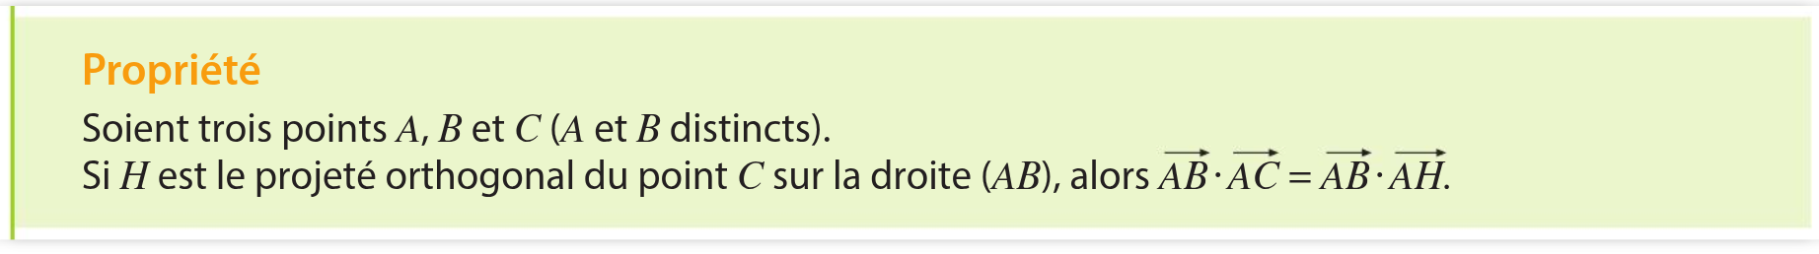
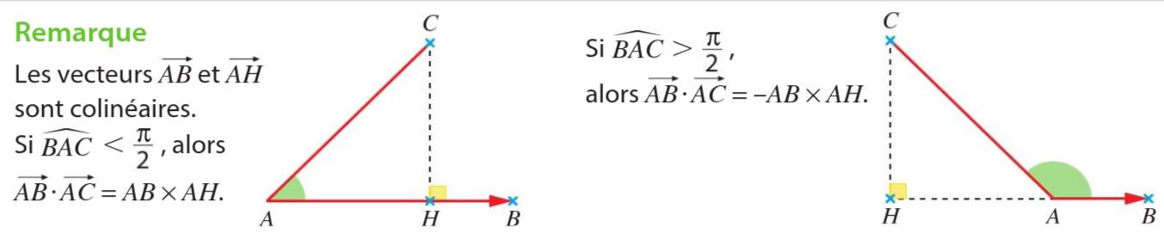
I/ a) Définition trigonométrique
En termes de projeté orthogonal.

Slide 8

I/ Définitions
b) Définition algébrique
TODO : EXO orrtho avec

Slide 9

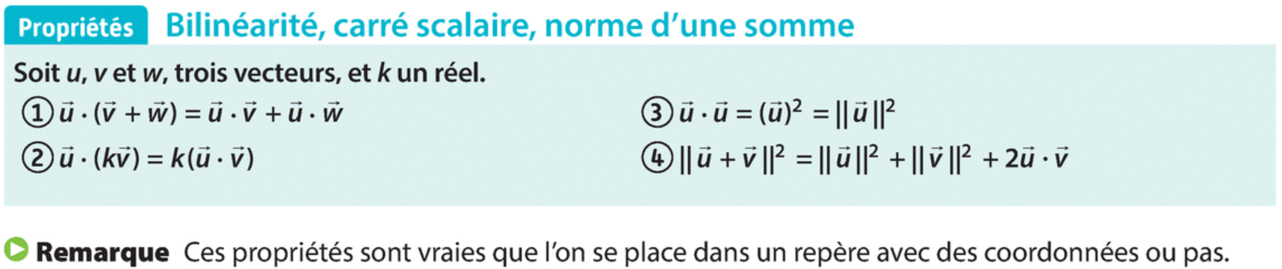
II/ Propriétés
a) Algébriques :

Slide 10


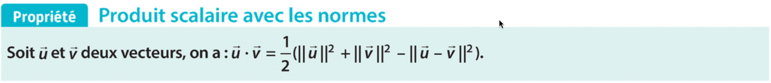
II/ b) Lien avec les normes
On vient de voir :
Conséquence :
Définition en termes de normes

Slide 11
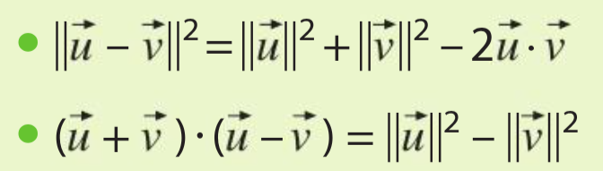

II/ b) Lien avec les normes
Autres identités :

Slide 12
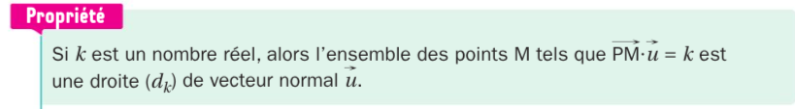
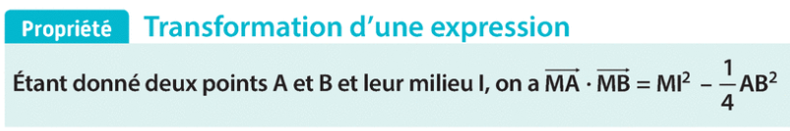
III/ Applications
Caractérise : droites

Slide 13
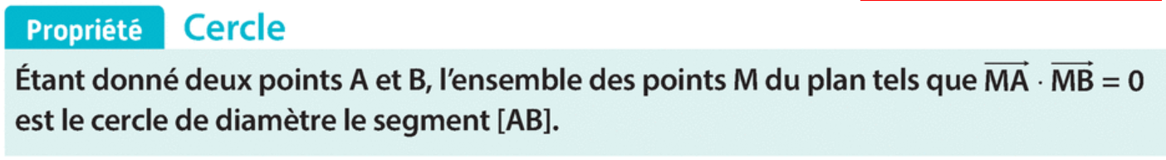
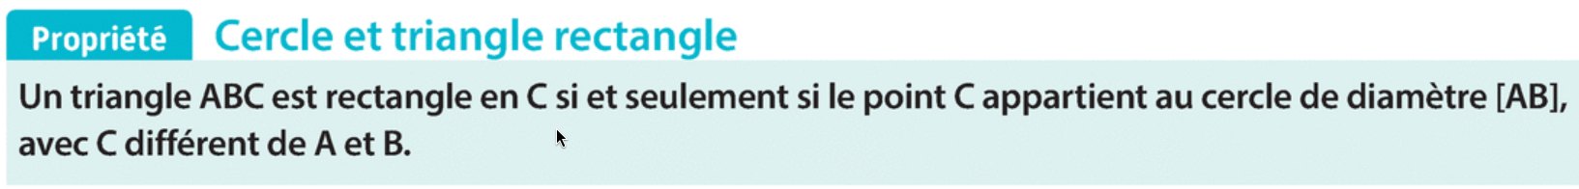
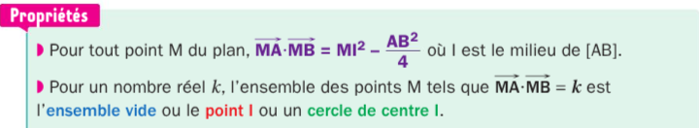
III/ Applications
Caractérise : cercles

Slide 14
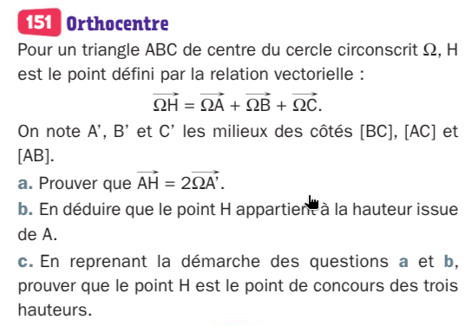
III/ Applications
Hauteurs d’un triangle sont concourantes

Slide 15
III/ Applications
Distance d’un point à une droite / projeté ortho

Slide 16
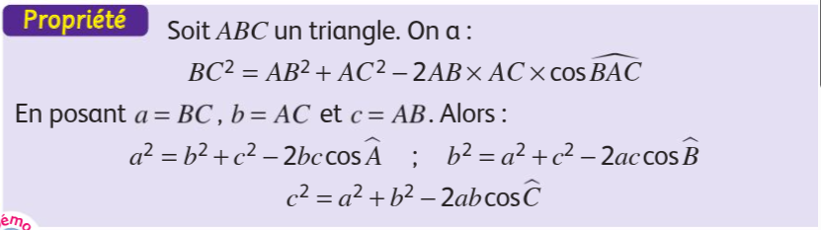
III/ Applications
Relations trigonométrique: Al kashi
« Pythagore généralisé »

Slide 17
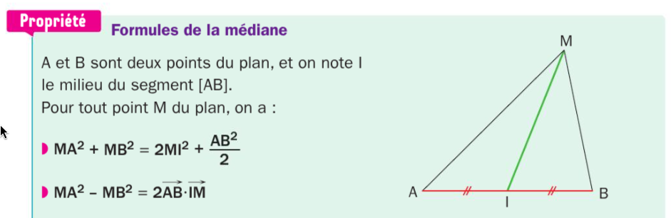
III/ Applications
Théorème de la médiane

Slide 18
III/ Applications
Problèmes d’intersection

